Slide 1

Data Base Concepts
مفاهيم قواعد البيانات
أ.مودة خالد

Slide 2
عناصر المحاضرة:
تحويل نموذج الكيان والعلاقة إلى مخطط قاعدة البيانات

Slide 3
دورة حیاة قاعدة البیانات
دورة حیاة قاعدة البیانات Database Life Cycle (DBLC) :
  إن عملیة تطویر قاعدة البیانات تمر بمجموعة من المراحل، هذه المراحل المتتالیة تسمى بدورة حیاة قاعدة البیانات.
تتكون دورة حیاة قاعدة البیانات من مراحل ثلاث:
  مرحلة التحليل.
  مرحلة التصميم.
  مرحلة التنفيذ.

Slide 4
دورة حیاة قاعدة البیانات
وتنقسم مرحلة التحليل إلى قسمين:
تحدید المواصفات والمتطلبات الخاصة بقاعدة البیانات، وهي مرحلة جزئیة ضمن جمع مواصفات ومتطلبات نظام المعلومات في مرحلة التحلیل.
إعداد قاعدة البیانات الأولیة، وفيها یتم تصمیم نموذج أولي للبیانات بواسطة مخططات الكيان العلاقة E-RD)).

Slide 5
دورة حیاة قاعدة البیانات
مرحلة التصميم وتتم من خلال أحد الخيارين التاليين:
تحویل قاعدة البیانات الأولیة، أو مخطط الكيان/العلاقة إلى مخطط الاسكیما ، وذلك بإتباع قواعد التحویل.
تحسین قاعدة البیانات المنطقیة، وذلك بتطبیق قواعد تطبیع البیانات Normalization التي تهدف إلى تقلیل تكراریة البیانات، من أجل رفع كفاءة قاعدة البیانات ما أمكن.

Slide 6
دورة حیاة قاعدة البیانات
مرحلة التنفيذ:
تنفیذ قاعدة البیانات الفیزیائیة :physical database وفي هذه المرحلة یتم كتابة أكواد إنشاء قاعدة البیانات بلغة SQL، ویحدد فيها بنیة الجداول ونوع بیانات الحقول والمفاتیح الأساسية والأجنبية وباقي شروط تصمیم قاعدة البیانات، ثم تنفیذ ذلك ضمن مدیر قاعدة بیانات مناسب، مثل oracle, access, sqlserver, mysql …. etc))

Slide 7
مخطط قواعد البيانات:
مخطط قواعد البيانات Database Schema:
هو مخطط يصف قاعدة البيانات بشكل رسومي تمهيدا لبنائه على شكل جداول في نظام إدارة قواعد بيانات DBMS وينتج عن عملية إخضاع مخطط الكيان العلاقة لخوارزمية التحويل Mapping Algorithm.

Slide 8
مخطط قواعد البيانات:
التحويل من مخطط الكيان العلاقة إلى مخطط قواعد بيانات
Mapping ERD to DB schema
  تتم عملیة تحویل مخطط ERD، بتطبیق مجموعة من الخطوات البسیطة، تسمى خوارزمیة لتحویل Mapping Algorithm، وتتكون هذه الخطوات من جمیع الحالات البسیطة المحتملة، التي قد تكون موجودة في النموذج الأولى، ویتم تطبیق هذه الخوارزمیة كاملة، مع تجاوز الحالات التي لم تظهر في النموذج الأولي.

Slide 9
خوارزمية التحويل:
تتألف خوارزمية التحويل من الخطوات التالية:
  تحويل الكيانات العادية (القوية)
  تحويل الكيانات الضعيفة
  تحويل العلاقات الثنائية من النوع1:1
  تحويل العلاقات الثنائية من النوع 1:N
  تحويل العلاقات الثنائية من النوع N:M
  تحويل الصفات متعددة القيم
  تحويل العلاقات فوق الثنائية

Slide 10
خوارزمية التحويل:
تحویل أنواع الكیانات العادیة:
یتم هنا تحویل جمیع الكیانات العادیة، أي الكیانات غیر الضعیفة، بإنشاء جدول یتكون من الحقول التي تقابل صفات ذلك الكیان. ویتم تحدید أحد مفاتیح الكیان، وتسمیته بالمفتاح الرئیسي primary key(PK) وإذا كانت الصفة التي تمثل المفتاح من النوع المركب فإن المفتاح الرئیسي سیكون مجموعة الحقول التي تنشأ من الصفة المركبة.

Slide 11
خوارزمية التحويل:
تحویل الكیانات الضعیفة:
یتم تحویل كل واحدة من الكیانات الضعیفة، بإنشاء جدول یتكون من الحقول التي تقابل صفات ذلك الكیان، كما یجب إضافة المفتاح الرئیسي للكیان القوي الذي یتبعه ذلك الكیان الضعیف، ویكون المفتاح الرئیسي PK للجدول الجدید عبارة عن مفتاح مركب مكون من المفتاح الأجنبي FK بالإضافة إلى المفتاح الجزئي(Partial Key) الخاص به.

Slide 12
خوارزمية التحويل:
تحویل العلاقات الثنائیة من النوع (1:1) :
إذا كانت العلاقة بین الكیانین علاقة واحد-إلى-واحد فإن عملیة التحویل تتم وفق خیار یسمى بطریقة المفتاح الأجنبي، وفيه یتم إضافة المفتاح الرئیسي لأحد الجدولین إلى الجدول الآخر كمفتاح أجنبي ویفضل أن یكون الجدول الذي یحتوي على المفتاح الأجنبي، هو الجدول الذي یكون نوع قید اشتراكه في العلاقة من نوع (الاشتراك الكلي)

Slide 13
خوارزمية التحويل:
تحویل العلاقات الثنائیة من النوع (1:N):
یتم هنا إنشاء جدولین لتمثیل الكیانین المرتبطین، على أن یتم تطبیق طریقة المفتاح الأجنبي السابقة، وذلك بإضافة المفتاح الرئیسي للجدول من جهة العلاقة (1) إلى الجدول الآخر المرتبط بالعلاقة (N)، بغض النظر عن نوع قید الاشتراك.

Slide 14
خوارزمية التحويل:
تحویل العلاقات الثنائیة من النوع (N:M):
في هذا النوع من العلاقات، یتم استحداث جدول جدید، فیكون الناتج من هذه العلاقة ثلاثة جداول، جدولین لتمثیل الكیانین المرتبطین بالعلاقة ویضم الجدول الثالث حقلین كمفتاحین أجنبیین یمثلان المفتاحین الرئیسیین في الجدولین، ویمكن إضافة أي حقل آخر یكون له مغزى، كأن تكون العلاقة لها صفة بذاتها، فتتحول الصفة إلى حقل في الجدول الجدید.

Slide 15
خوارزمية التحويل:
تحویل الصفات متعددة القیم:
یتم في هذه الحالة، عادة، إنشاء جدول جدید یضم الصفة المتعددة القیم كحقل، ویضاف إلى الجدول مفتاح أجنبي FK یكون ممثلا للمفتاح الرئیسي في الجدول الناتج من الكیان الذي یحتوي على الصفة متعددة القیم.
تحویل الصفات المركبة:
أما الصفات المركبة فتتحول إلى صفات بسیطة، والصفات ذات القیم المشتقة تلغى من الجدول، لأنها صفات قابلة للاشتقاق من صفات أخرى، فلا داعي لوجودها.

Slide 16
خوارزمية التحويل:
تحویل العلاقات غیر الثنائیة، كالعلاقة الثلاثیة وما فوقها:
في حالات نادرة تظهر لدینا علاقات معقدة، كالعلاقة الثلاثیة (بین ثلاثة كیانات) وتعالج هذه الحالة بطریقة معالجة الحالة الخامسة (حالة تحویل العلاقات الثنائیة من النوع (N:M) حيث یتم إنشاء جدول جدید، وإضافة المفاتیح الرئیسیة للجداول المشتركة، حسب عددها، إلى الجدول الجدید كمفاتیح أجنبیة مكونة بمجموعها، مفتاحا مركبا یمثل المفتاح الرئیسي للجدول.

Slide 17
مثال:
  حول نموذج كيان العلاقة التالي إلى ما يقابله من مخطط قواعد البيانات Database

Slide 18


Slide 19
مثال:
نبدأ بتحويل الكيان العادي:
يحتوي مخطط الكيان العلائقي السابق على ثلاث كيانات عادية هي:
  الموظف (Employee)
  القسم(Department)
  المشروع(Project)

Slide 20
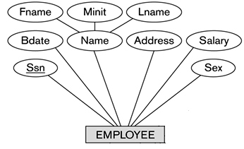
مثال:
الموظف (Employee)

Slide 21
مثال:
الموظف (Employee)
وينتج عن عملية التحويل الجدول التالي:

Slide 22
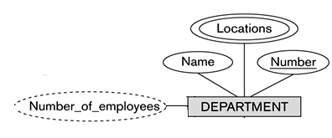
مثال:
القسم(Department)

Slide 23
مثال:
القسم(Department) :
نلاحظ في هذا الكيان وجود صفة مشتقة هي عدد الموظفين (Number of employees)، وذكرنا سابقا أننا في عملية التحويل نتجاهل هذه الصفة، ليتم بناؤها لاحقا بجملة استعلام
كما نلاحظ وجود صفة متعددة القيمة وهي المواقع (locations) وذكرنا سابقا أن الصفة متعددة القيمة يتم تحويلها إلى جدول مستقل مع المفتاح الرئيسي للكيان، ويكون اسم الجدول مكون من اسم الكيان مضافا إليه اسم الصفة متعددة القيمة.

Slide 24
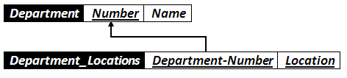
مثال:
القسم(Department)
وينتج عن عملية التحويل الجدولين التاليين:

Slide 25
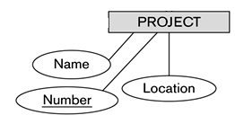
مثال:
المشروع (Project)

Slide 26
مثال:
المشروع (Project)
وينتج عن عملية التحويل الجدول التالي:
Project | Number | Name | Location

Slide 27
مثال:
تحويل الكيان الضعيف:
في هذا المثال كيان ضعيف واحد هو:
كيان المعتمد على (Dependent)، حيث يصف هذا الكيان أفراد عائلة الموظف المعتمدين عليه في إعالتهم.

Slide 28
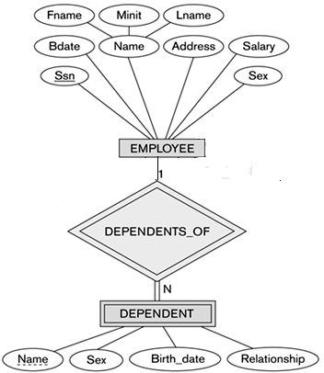
مثال:
تحويل الكيان الضعيف:

Slide 29
مثال:
تحويل الكيان الضعيف:
وتتم عملية تحويل الكيان الضعيف بتحويله إلى جدول يحمل اسم الكيان الضعيف (Dependent)، ويحتوي حقولا من الصفات المرتبطة به، بالإضافة إلى حقل المفتاح الرئيسي من جدول الكيان القوي(Employee) المرتبط معه بعلاقة التعريف(Dependent-of) ، ويكون المفتاح الرئيسي للجدول هو مفتاحا للكيان القوي(Empoyee-Ssn) بالإضافة إلى المفتاح الجزئي في الكيان الضعيف (Dependent-Name).

Slide 30
مثال:
تحويل الكيان الضعيف:
وينتج عن عملية التحويل الجدول التالي:

Slide 31

مثال:
تحويل الكيان الضعيف:
وبذلك يرتبط جدول (Dependent) بجدول (Employee) بوجود المفتاح الأجنبي رقم الموظف (Employee-Ssn).

Slide 32
مثال:
تحويل العلاقات:
أ. تحويل علاقة واحد إلى واحد:
في هذا المثال توجد علاقة من النوع واحد- إلى- واحد، وهي علاقة (Manages) بين كيان الموظف، وكيان القسم، والعلاقة ذات اشتراك كلي من جهة القسم، مع وجود الصفة (start_date ) على العلاقة.

Slide 33
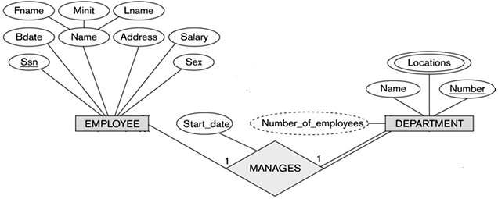
مثال:

Slide 34
مثال:
وبناءا علي النقطة السابقة ، يتم أخذ نسخة من المفتاح الرئيسي لجدول الموظف (Employee_Ssn)، مضافا إليها الصفة على العلاقة (start_date)، ووضعهما كتعديل على جدول القسم (department)، ويفضل إعادة تسمية المفتاح الرئيسي ليدل على العلاقة وهي علاقة ادارة ، فهو مدير (Manager)، وبالتالي بدلا من التسمية Employee_Ssn تصبح التسمية Manager_Ssn

Slide 35
مثال:
وعليه يتم التعديل على جدول القسم (Department) ليصبح بالشكل التالي:
Department | Number | Name | Manager-Ssn | Start_date

Slide 36

مثال:
وبذلك يرتبط جدول (Department) بجدول (Employee) بوجود المفتاح الأجنبي رقم الموظف (Employee-Ssn).

Slide 37
مثال:
تحويل العلاقات:
ب. تحويل علاقة واحد إلى كثير:
في هذا المثال لدينا ثلاث علاقات من نوع واحد إلى كثير وهي:
علاقة موظف يعمل في قسم (Works_for)

Slide 38
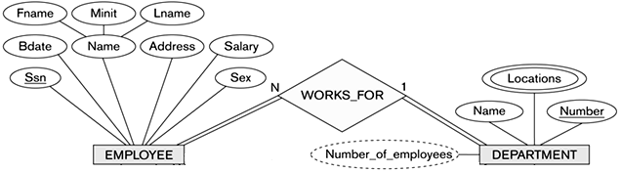
مثال:
علاقة موظف يعمل في قسم (Works_for)

Slide 39
مثال:
علاقة موظف يعمل في قسم (Works_for):
نتيجة لهذه العلاقة يتم التعديل على جدول الموظف(Employee) ليحتوي على رقم القسم(Department_Number) الذي يعمل فيه، ليصبح جدول الموظف (Employee) بالشكل التالي:

Slide 40

مثال:
علاقة موظف يعمل في قسم (Works_for):
وعليه تتوثق العلاقة بين جدول الموظف والقسم، بإضافة مفتاح أجنبي جديد، وهو رقم القسم في جدول الموظف، كما يظهر في الشكل التالي:

Slide 41
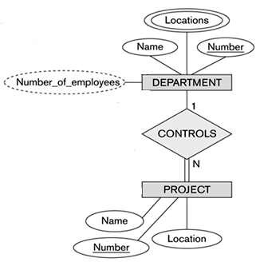
مثال:
علاقة قسم يتحكم بمشروع (Controls) :

Slide 42
مثال:
علاقة قسم يتحكم بمشروع (Controls) :
نتيجة لهذه العلاقة يتم التعديل على جدول المشروع (Project) ليحتوي على رقم القسم(Department_Number) الذي يتحكم في المشروع، ليصبح جدول المشروع (Project) بالشكل التالي:
Project | Number | Name | Location | Department_Number

Slide 43

مثال:
علاقة قسم يتحكم بمشروع (Controls) :
وعليه يرتبط جدول القسم بجدول المشروع بواسطة المفتاح الأجنبي رقم القسم (Department-Number) الذي تم إضافته إلى جدول المشروع، كما يظهر في الشكل التالي:

Slide 44
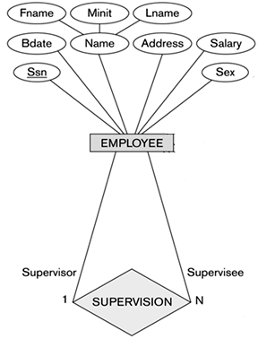
مثال:
علاقة إشراف موظف على موظف (Supervision):
هذه العلاقة هي علاقة أحادية ذات تغذية راجعة،أي علاقة كيان على نفسه.

Slide 45
مثال:
علاقة إشراف موظف على موظف (Supervision):
نتيجة هذه العلاقة أن يتم إضافة حقل جديد هو حقل المشرف (Supervisor)،وهو حقل يعبر عن رقم الموظف، مع إعطائه خصوصية كونه مشرفا على غيره من الموظفين.الحقل يتم إضافته إلى جدول الموظف (Employee) ليصبح كالتالي:

Slide 46
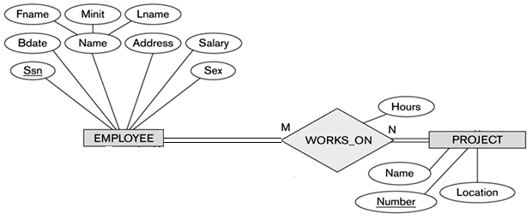
مثال:
ج. تحويل علاقة كثير إلى كثير:
في هذا المثال، يوجد لدينا علاقة واحدة من نوع كثير إلى كثير، هي علاقة موظف يعمل على مشروع (Works_on)

Slide 47
مثال:
علاقة موظف يعمل على مشروع (Works_on):
في هذه الحالة يتم إنشاء جدول جديد تحت إسم العلاقة (Works-on)، ونقوم بأخذ المفتاح الرئيس من كل الجدولين ، الموظف (Employee) والمشروع (Project)، بالإضافة إلى الصفة عدد الساعات (Hours) المرتبطة بالعلاقة، ويصبح لدينا الجدول التالي:

Slide 48
مثال:
علاقة موظف يعمل على مشروع (Works_on):
وبذلك يرتبط جدول الموظف (Employee) وجدول المشروع (Project) عن طرق الجدول الجديد (Works_on) عن طريق المفاتيح الأجنبية رقم الموظف (Employee-Ssn) من جدول الموظفEmployee ، ورقم المشروع (Project-Number) من جدول المشروع (Project) .

Slide 49
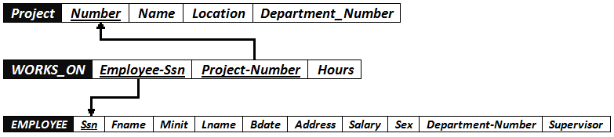
مثال:
علاقة موظف يعمل على مشروع (Works_on):

Slide 50
مثال:
وبذلك نكون قد أنشأنا مخطط قواعد البيانات الناتج عن التحويل للمثال السابق وهو على الشكل التالي:

Slide 51
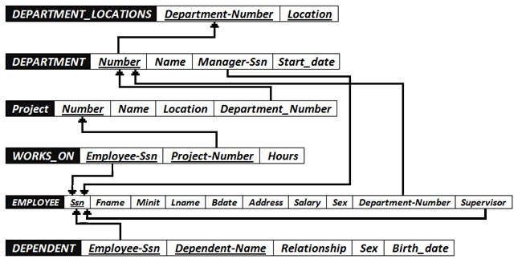

Slide 52


